Slide 1
Подарок Деду Морозу
Конспект внеурочного занятия
подготовила учитель высшей категории,
ГБОУ СОШ № 290 Санкт- Петербург
Максимова Р.Д.

Slide 2
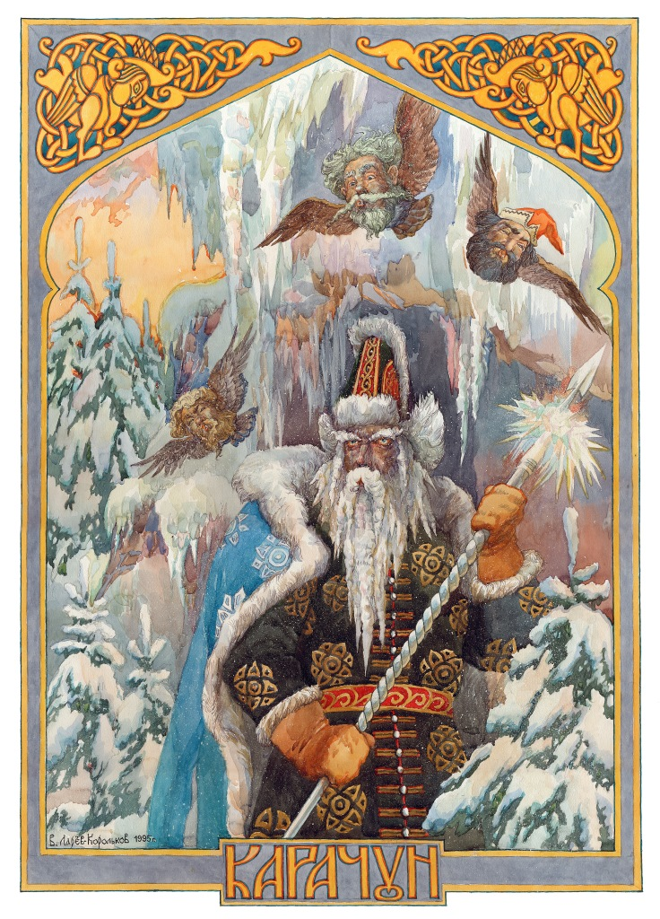
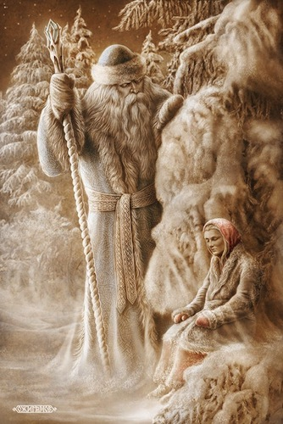
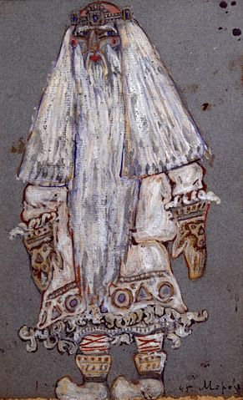
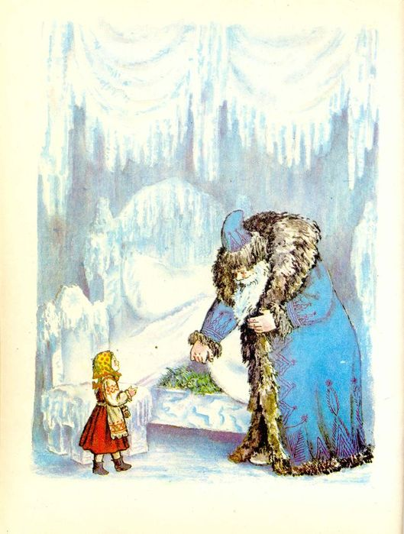
Трескунец
Карачун
Мороз Воевода
Мороз Иванович
Зимник

Slide 4
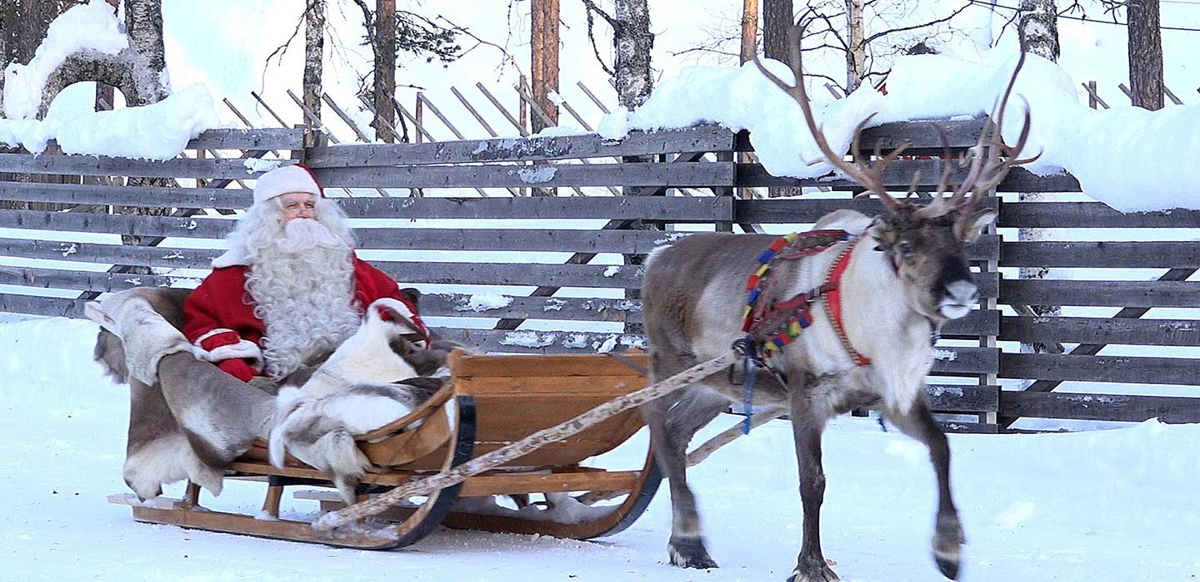

Slide 7
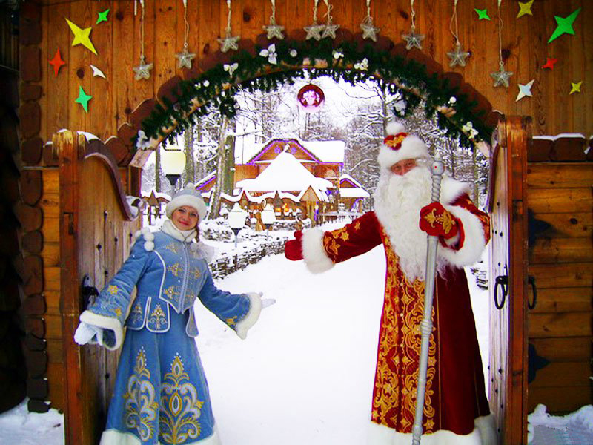
18 ноября Дед Мороз и Снегурочка встречают огромное количество гостей, которые съезжаются на празднество со всего света.

Slide 8
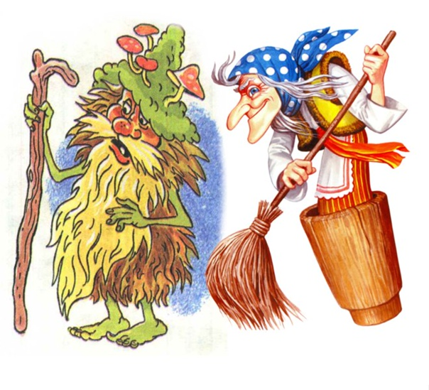
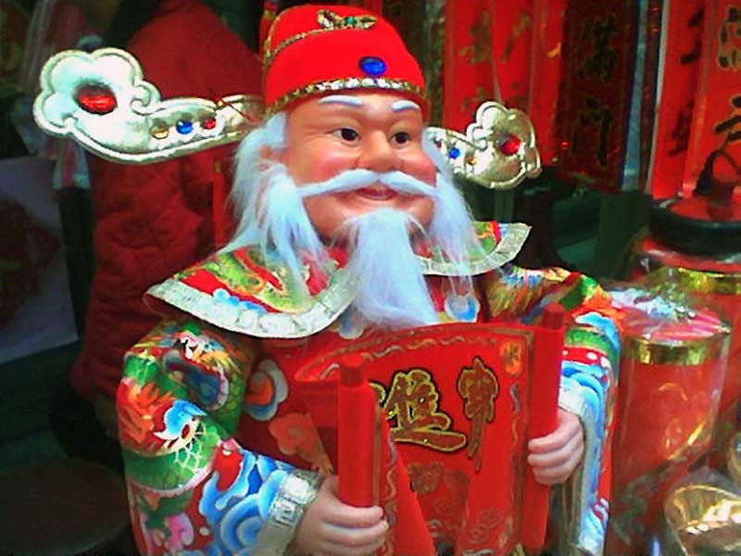
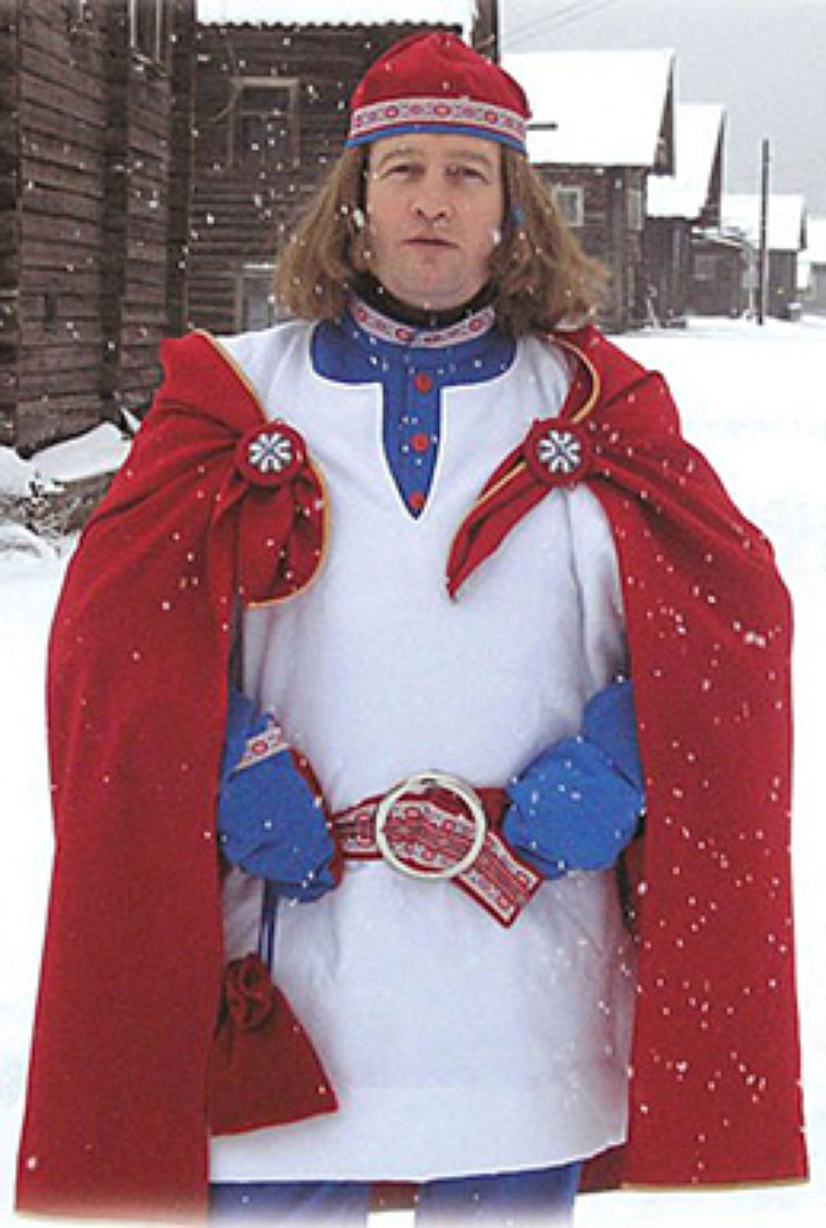
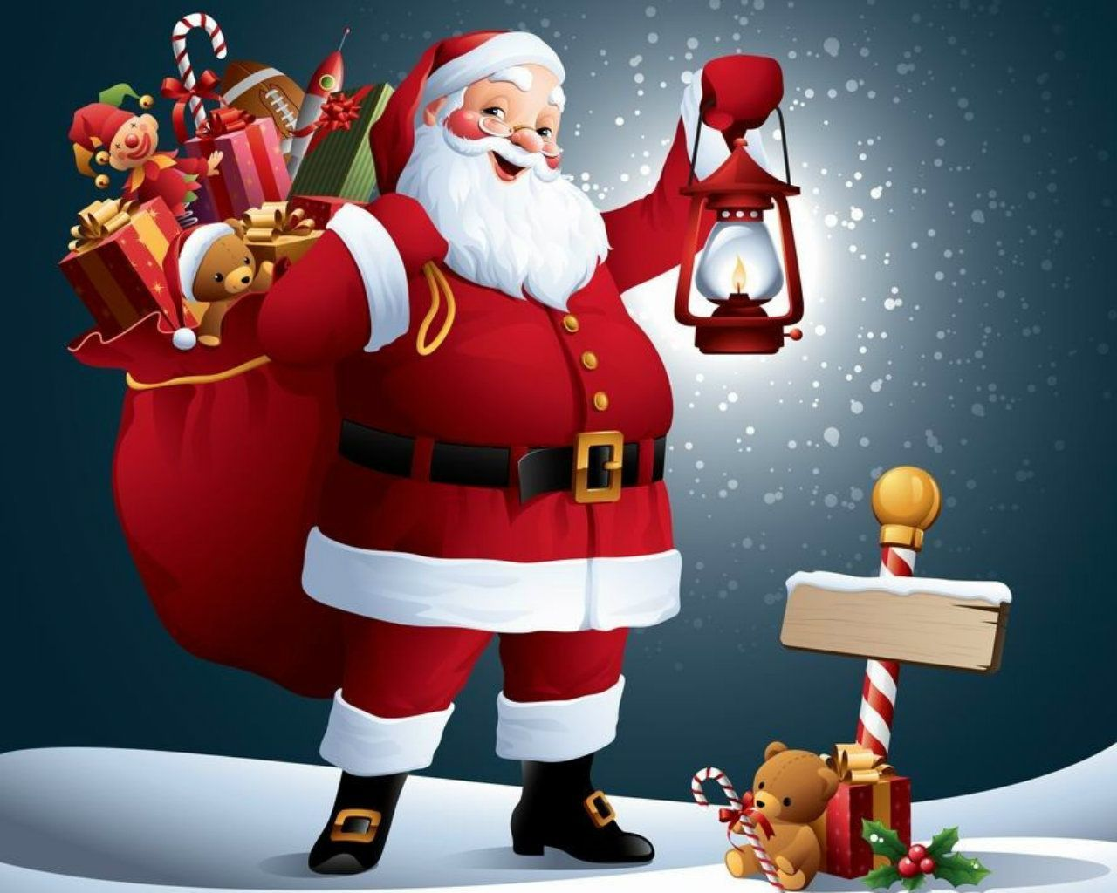
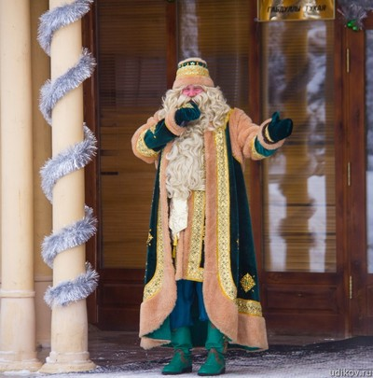
Санта Клаус

Slide 9
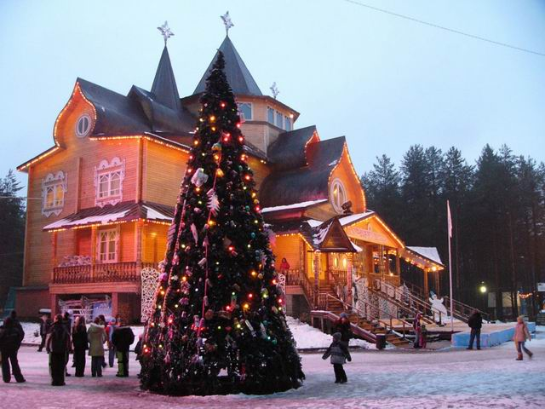
В День рождения Деда Мороза в Великом Устюге зажигаются огни на первой российской новогодней ёлке.

Slide 10
Подарок для Деда Мороза
.

Slide 11
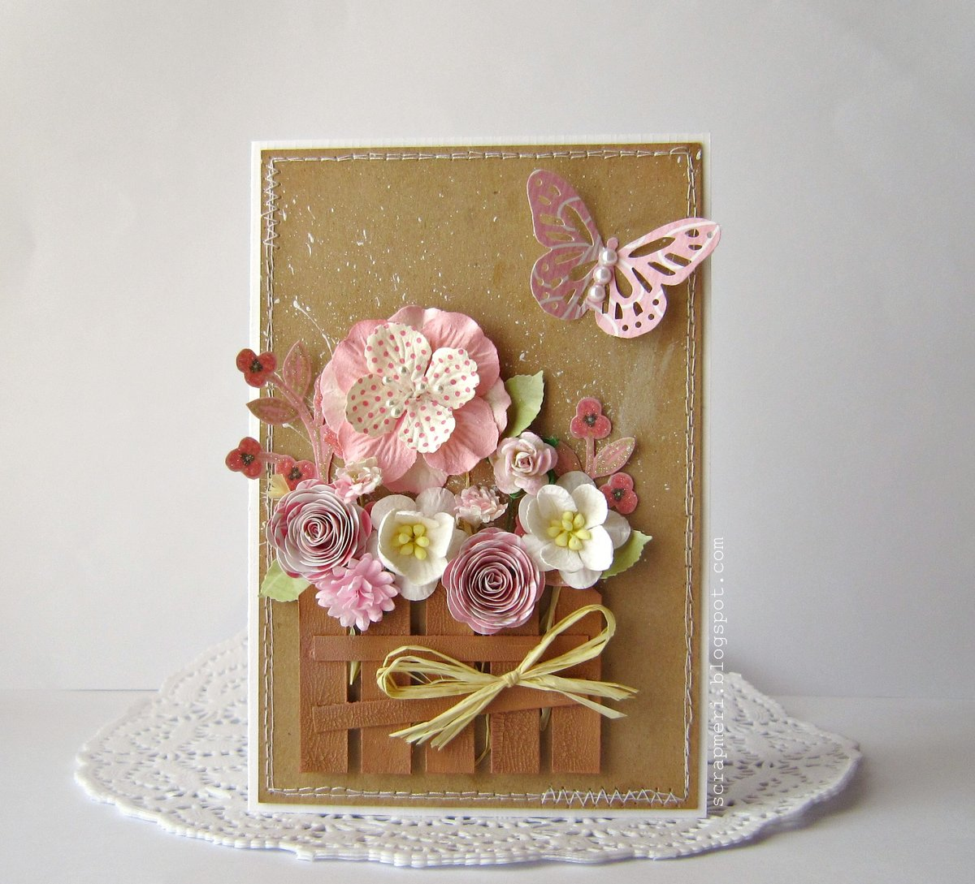
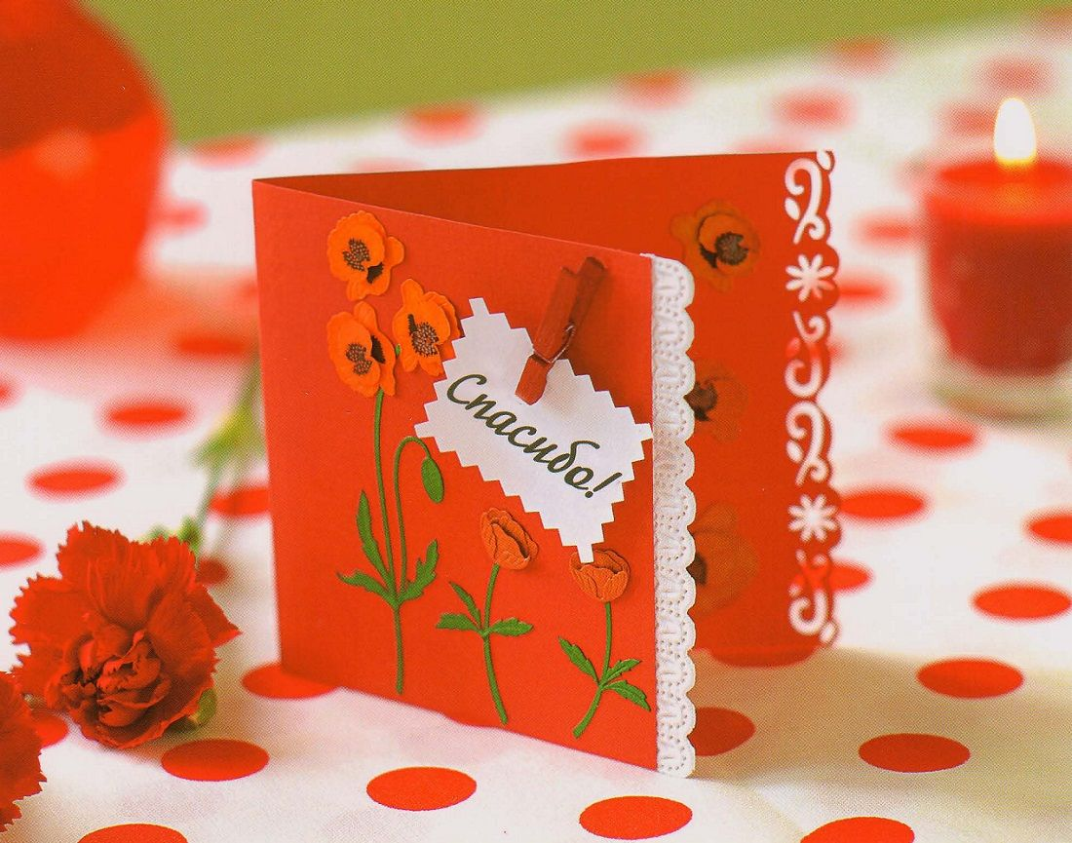
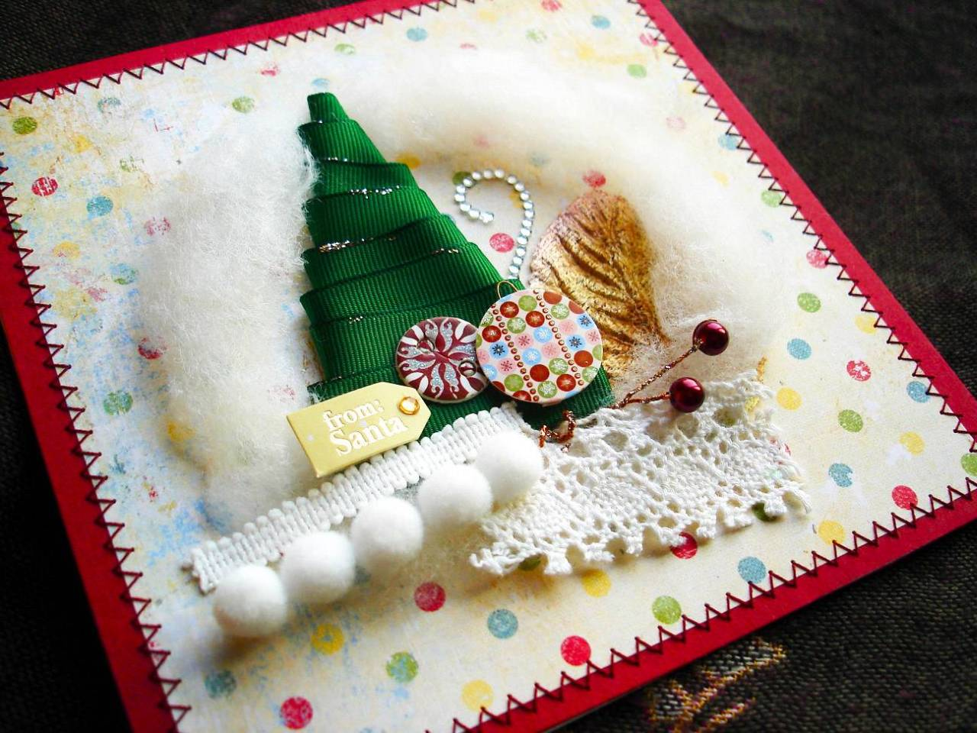

Slide 12
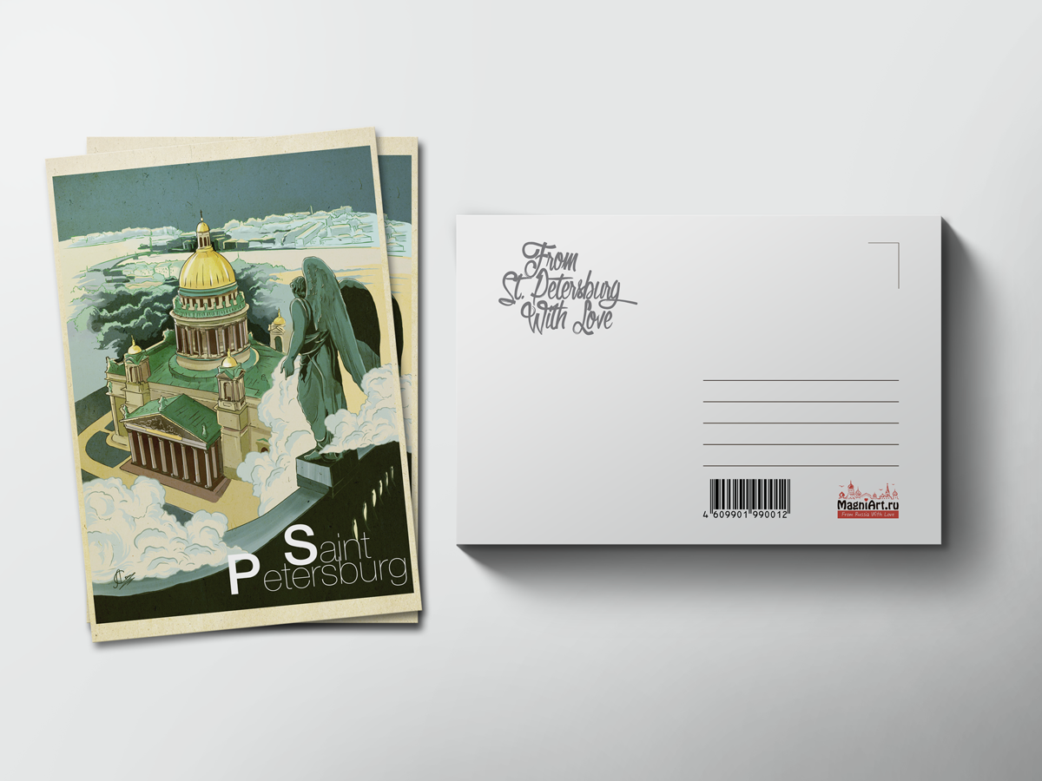
ОТКРЫТКА
1. Почтовая карточка для открытого (без конверта)письма. Поздравительная о. О. с извещением о чём-н.
2. Карточка такого же формата с художественным изображением. Альбом открыток. Коллекция открыток.
| прил. открыточный, -ая, -ое.

Slide 14
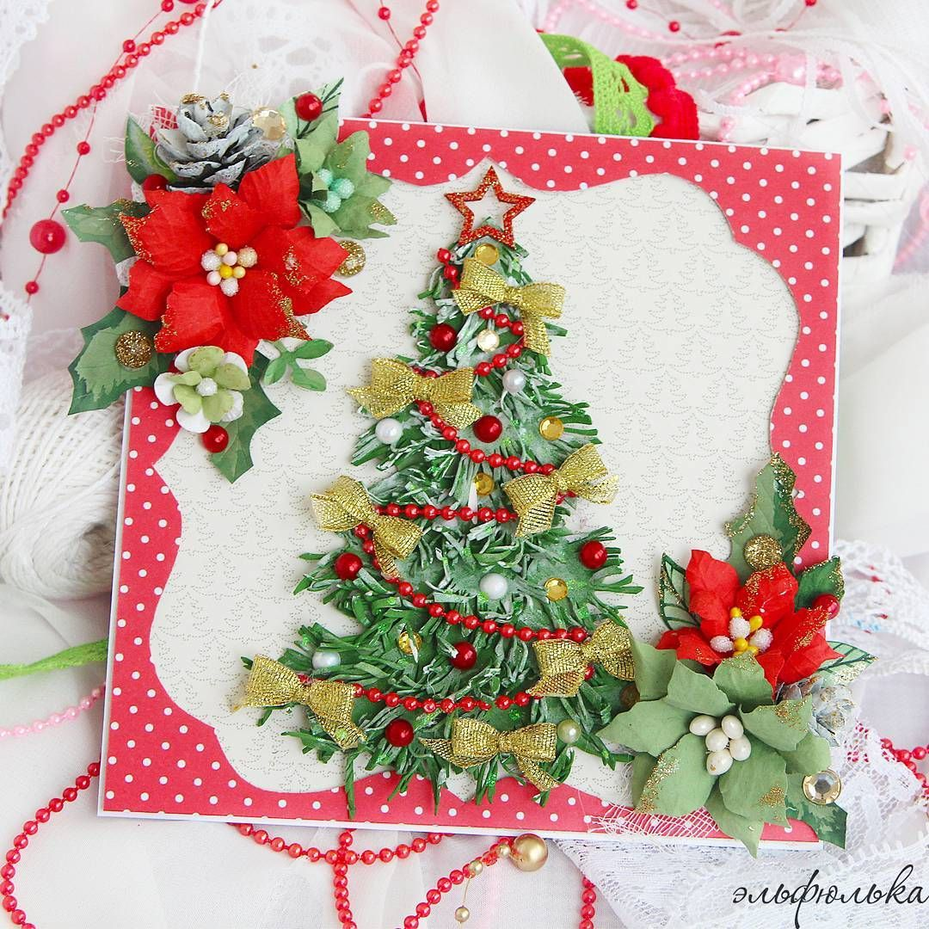
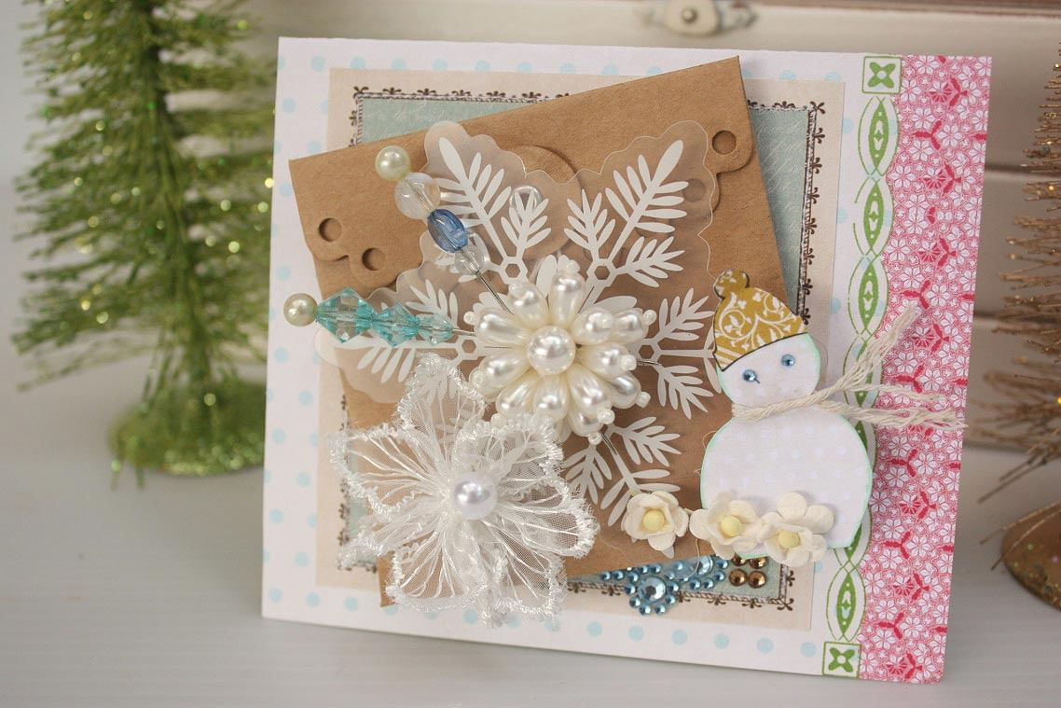
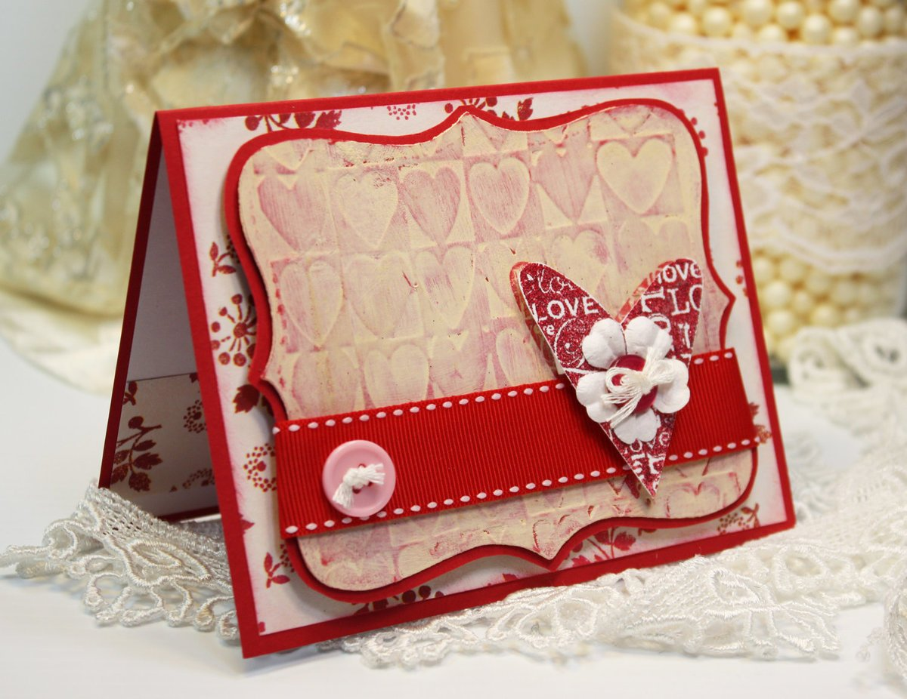
«Кардмейкинг» (англ. «cardmaking») — «card» и «make», в переводе на русский язык означают «открытка» и «делать», т.е. ручное изготовление открытки

Slide 17
Условные обозначения

Slide 18
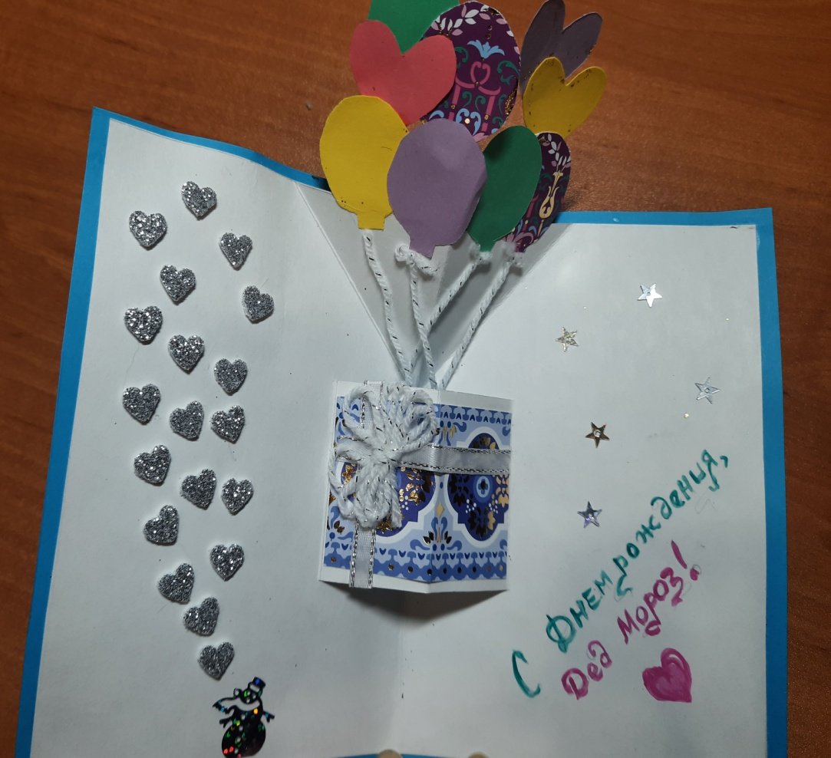
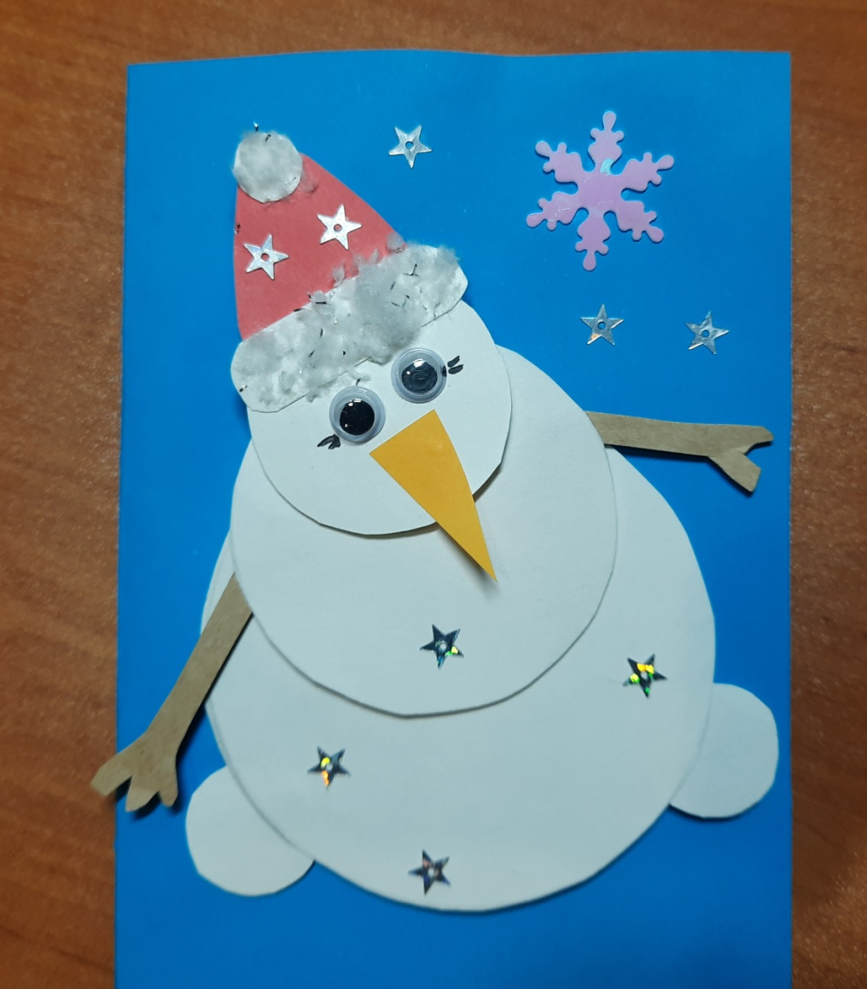

Slide 19
Для работы нам понадобятся:
-плотная белая и синяя бумаги;
- цветная бумага, бумага для творчества;
линейка;
простой карандаш, фломастер или краски;
шаблоны;
ножницы;
клей ПВА;
объемные самоклеющиеся подушечки;
отделочные материалы(декоративные)- фоамиран, блестки, искусственные глаза, лента, нитки, ватный диск

Slide 20
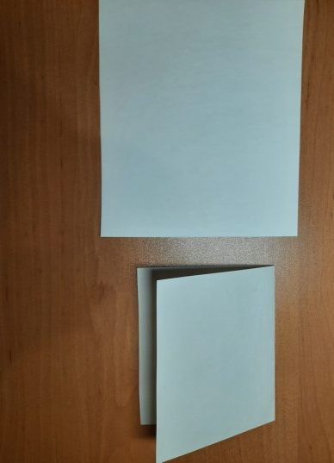
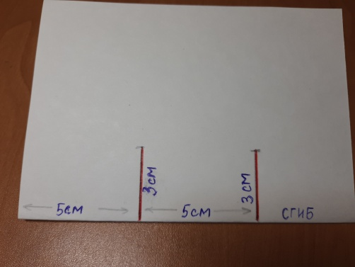
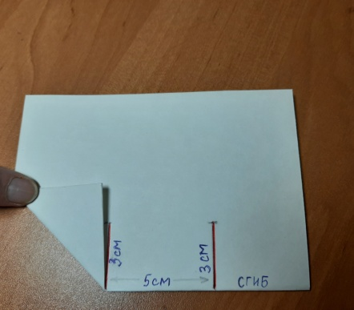
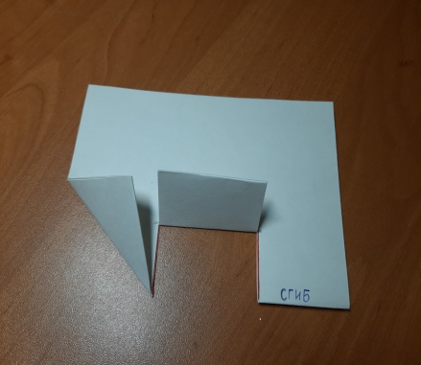
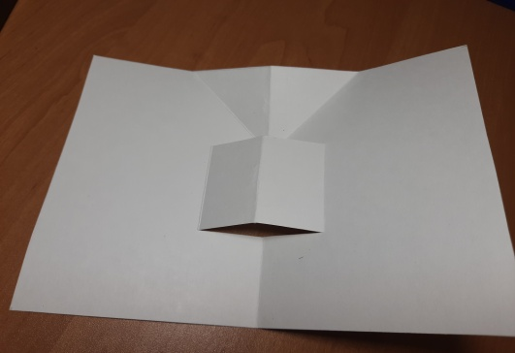
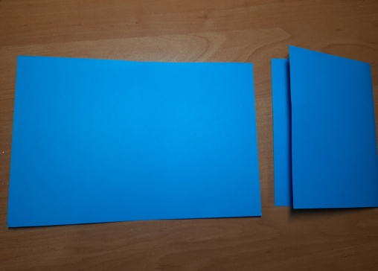
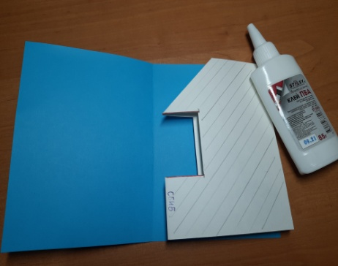
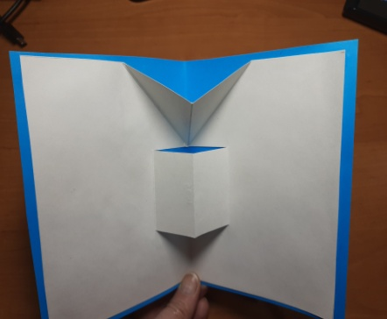
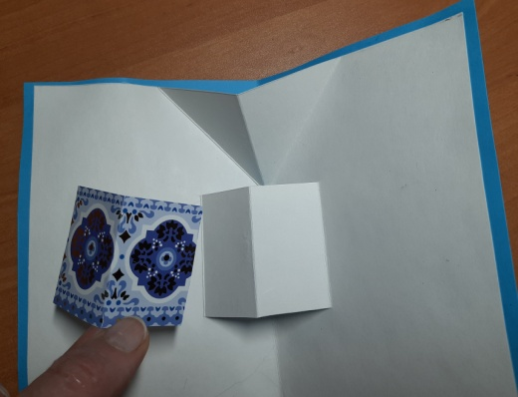
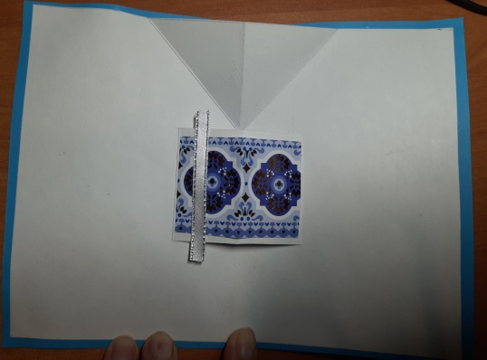
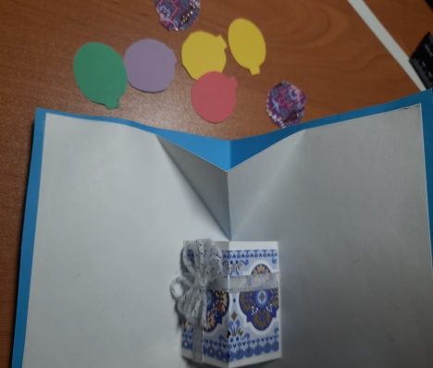
Этапы работы(внутренняя часть открытки)
1
2
3
4
5
6
7
8
9
10
11
12

Slide 22
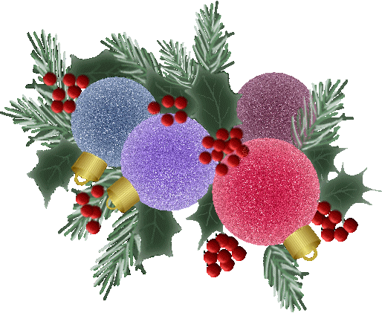
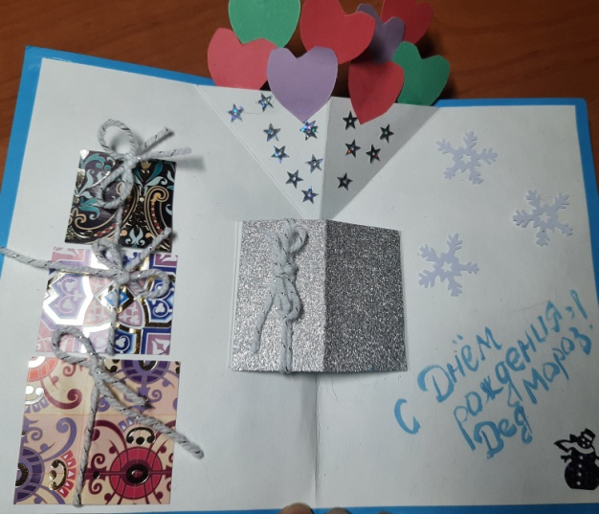
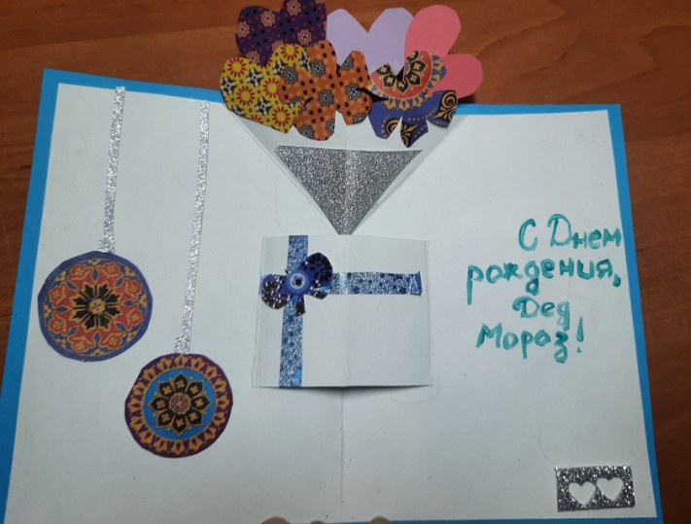
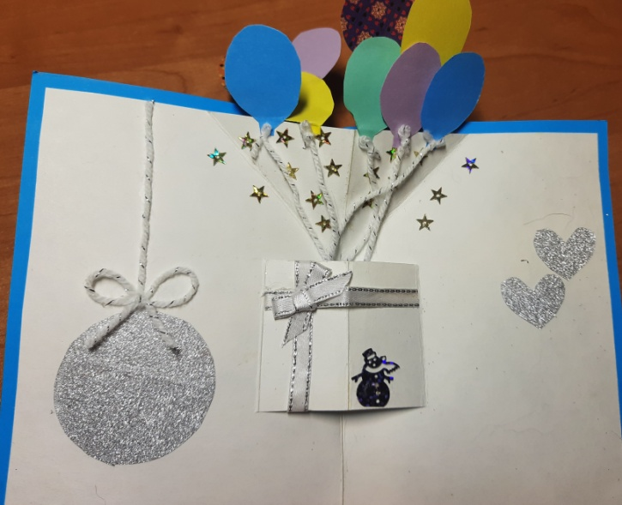
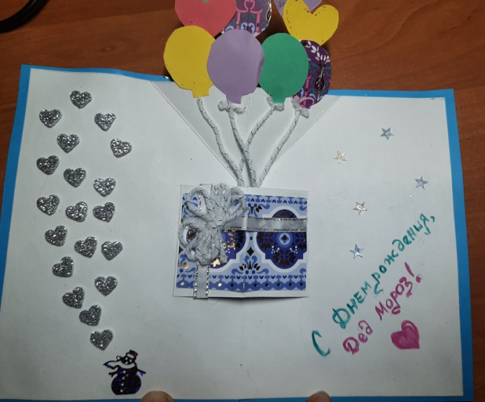

Slide 23
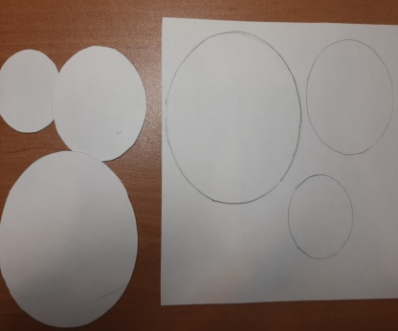
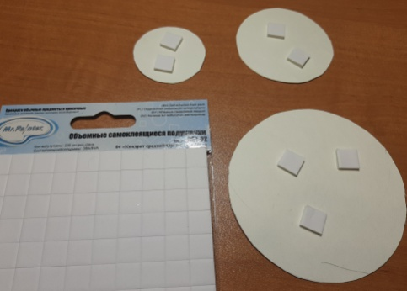
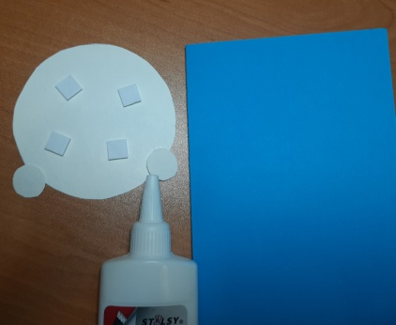
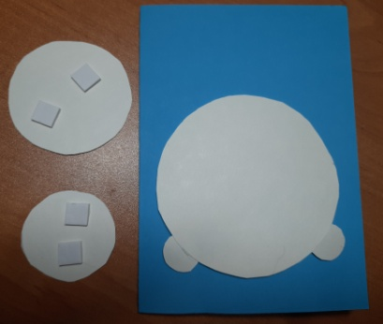
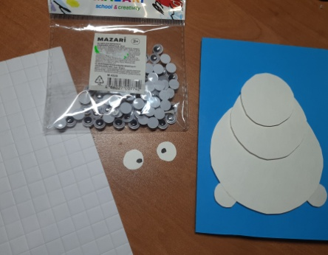
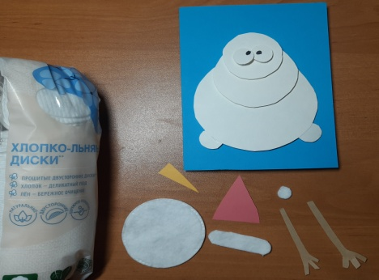
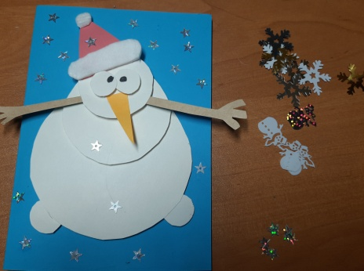
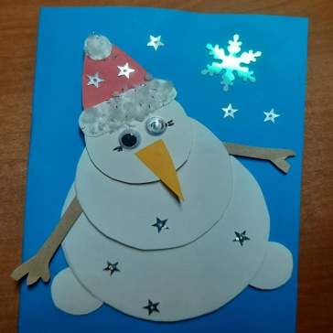
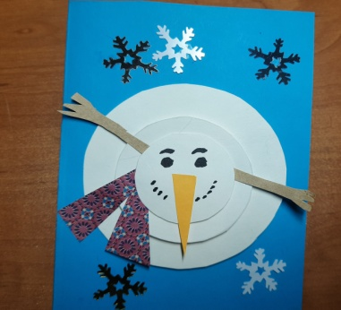
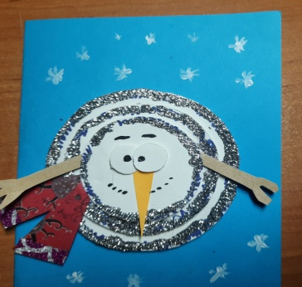
Этапы работы (лицевая сторона открытки)
1
2
3
4
4
5
6

Slide 24
162340 Россия,
Вологодская область,
г. Великий Устюг
Дом Деда Мороза

Slide 25
Спасибо за внимание!

